Slide 1
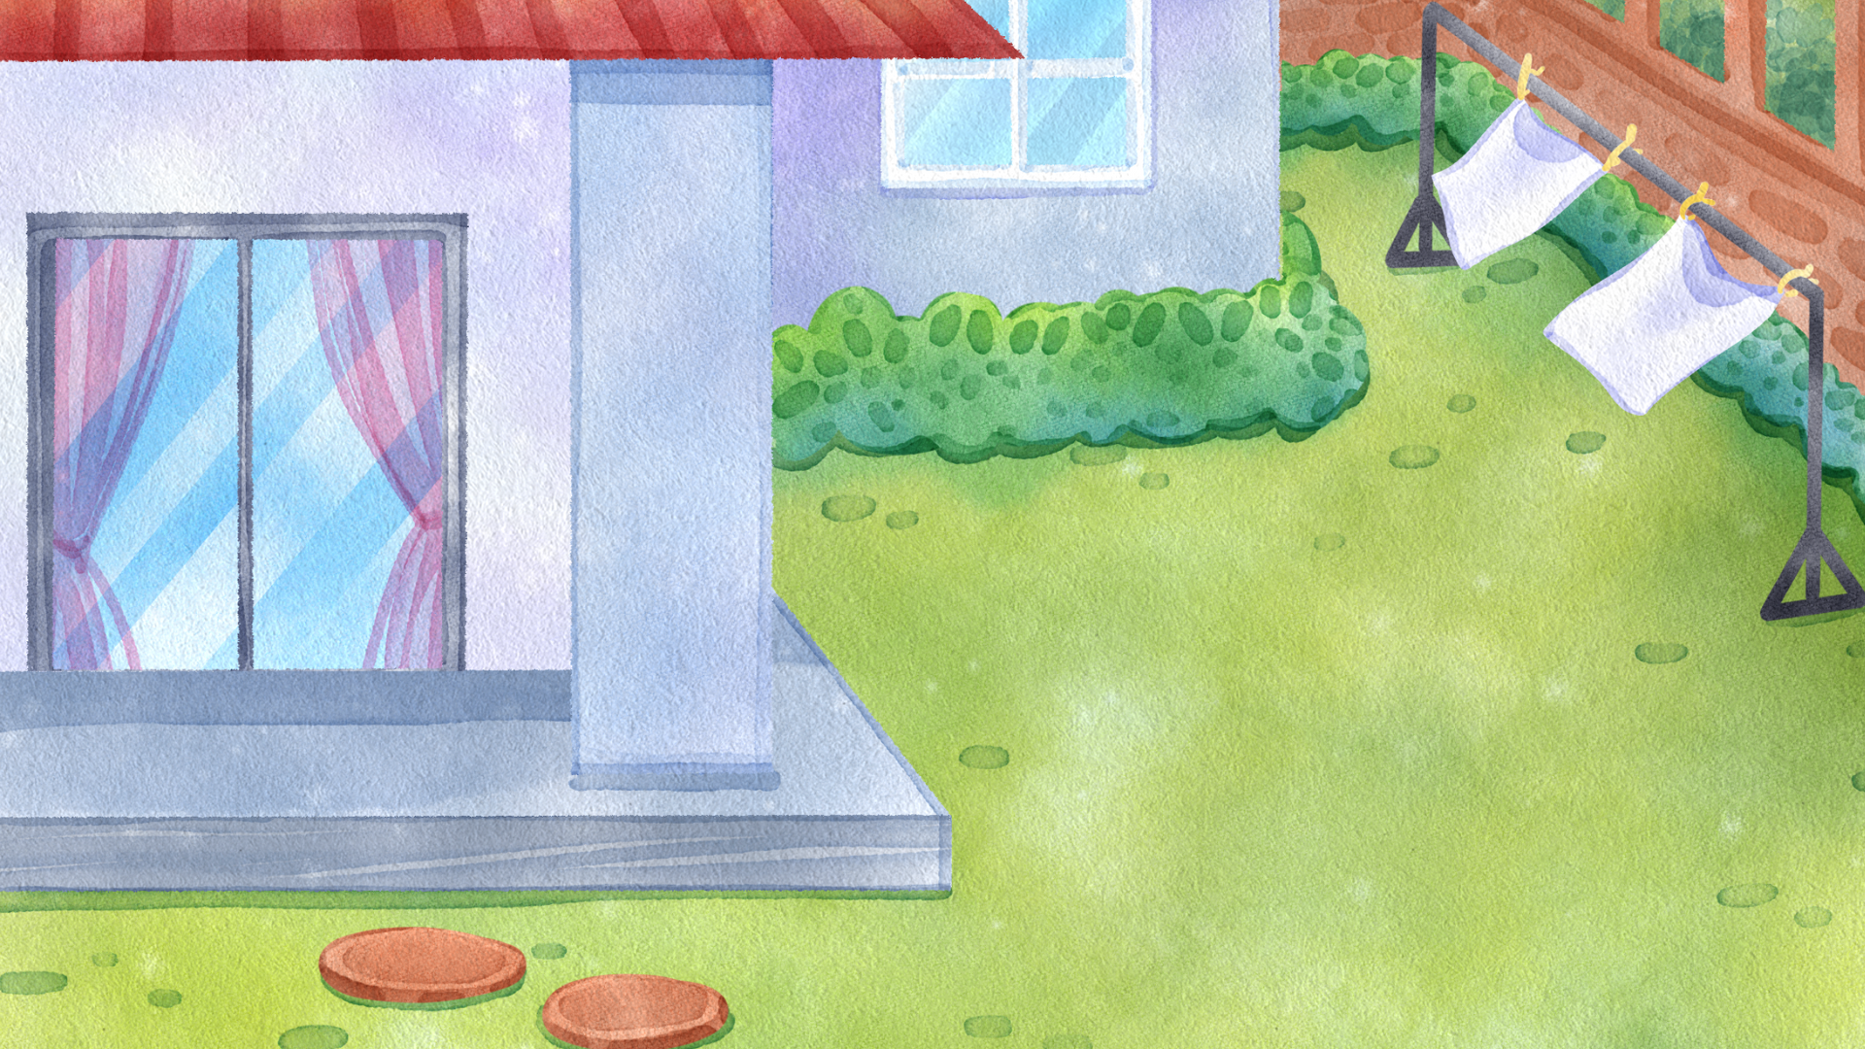







Slide 2
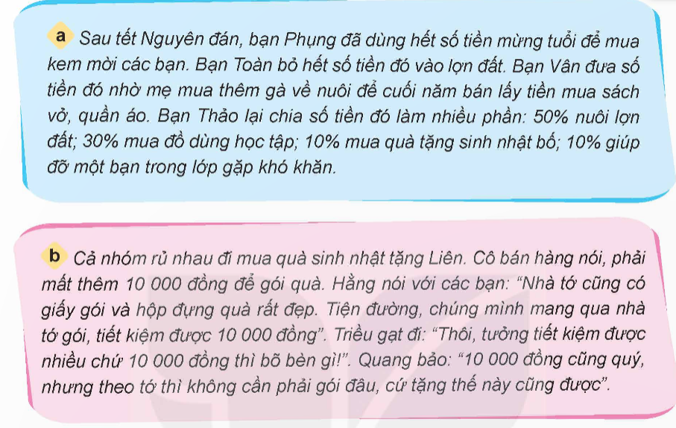
3. Em hãy nhận xét về việc sử dụng tiền của các bạn trong các trường hợp dưới đây:

Slide 3
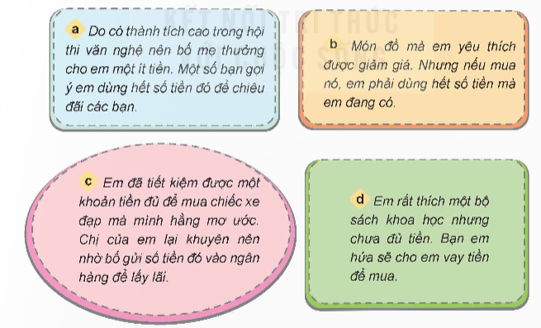
4. Em sẽ làm gì nếu ở trong các tình huống dưới đây:

Slide 4

HOẠT ĐỘNG NHÓM 4
- Đại diện nhóm bốc thăm tình huống.
- Các nhóm thực diện sắm vai với tiêu chí được chọn trở thành “Diễn viên xuất sắc” của lớp:
Cách xử lý tình huống phù hợp.
Biểu cảm gương mặt phù hợp với tình huống.
Nét diễn đa dạng, sáng tạo.

Slide 5
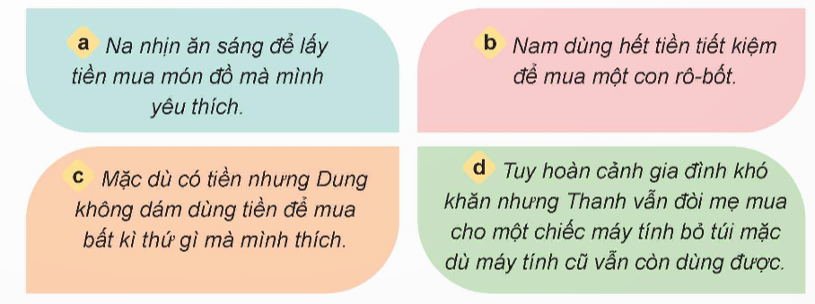
5. Em sẽ khuyên bạn điều gì?

Slide 6
Về nhà tuyên truyền cùng người thân về các cách sử dụng tiền hợp lý

